Slide 1
Bezpieczeństwo w sieci
Przygotowała: Dorota Kmiecik

Slide 2
Bezpieczeństwo w Internecie, sieci nabrało dla nas wszystkich nowego znaczenia.
W czasie pandemii, kiedy sporą część czasu spędzamy
w wirtualnej rzeczywistości, musimy pamiętać jak się zachować, co możemy robić, a co jest absolutnie niedopuszczalne. Wiele informacji już macie na ten temat, dlatego sobie je przypomnimy i utrwalimy.

Slide 3


Slide 4
Netykieta – co to takiego?
W realnej rzeczywistości, tj. w szkole, domu, podczas spotkań towarzyskich staramy się przestrzegać zasad dobrego wychowania. Czy tak samo jest w cyberprzestrzeni? Często nam się wydaje, że jesteśmy tu anonimowi.
TO NIE PRAWDA!!!
Dlatego tak ważne jest przestrzeganie tych zasad także w sieci. Podczas zajęć on – line, ale również spotkań z rówieśnikami czy nawet prywatnych rozmów. Jesteśmy dla siebie mili i traktujemy się z szacunkiem.

Slide 5
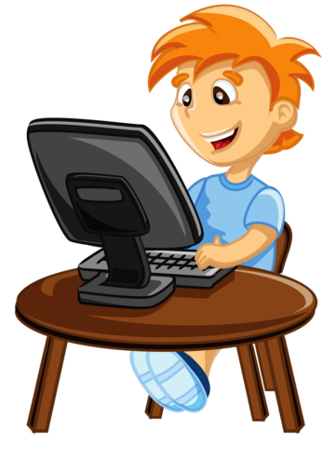

Slide 6
BĄDŹ KULTURALNY
Pamiętaj, że zawsze do drugiego człowieka odnosimy się w uprzejmy sposób. Bez względu na to, czy robimy to „w realu” czy też za pomocą środków komunikacji na odległość. Nie używamy obraźliwych słów, emotek czy filmów.

Slide 7


Slide 8
Bądź odpowiedzialny za to co piszesz
Pamiętaj, że Twoje słowa świadczą o Tobie! Ponosimy również za nie odpowiedzialność.
Za miłe i dobre, z pewnością spotka nas coś przyjemnego. Natomiast za te niewłaściwe, poniesiemy nieprzyjemne konsekwencje. Nie obrażaj innych, nie pisz tylko dużymi literami, traktuj innych tak, jakiego traktowania sam oczekujesz.

Slide 9
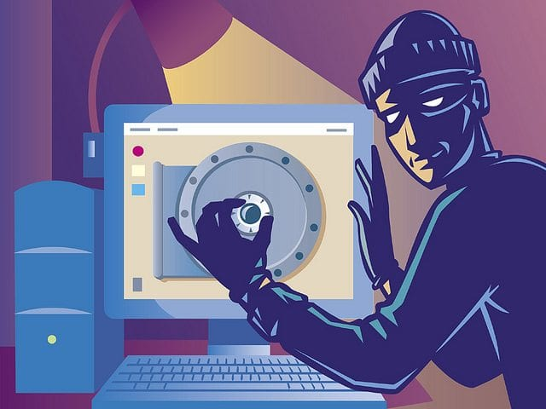

Slide 10
Nie kradnij
Pamiętaj o tym, że udostępnione w sieci materiały, zdjęcia itp., są czyjąś własnością.
Posługując się nimi, podawaj autora i źródło.

Slide 11
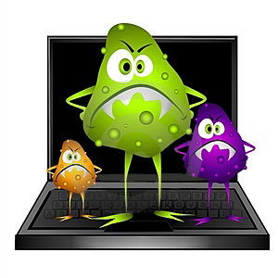

Slide 12
Nie rozsyłaj wirusów
Wirusy komputerowe mogą zniszczyć wszystkie dane i materiały, które mamy
w komputerze. Dlatego absolutnie nie możemy przesyłać nieznanych nam plików, ale również nie otwieramy linków, aplikacji czy programów.
W razie wątpliwości – poproś o pomoc dorosłych.

Slide 13


Slide 14
Sprzeciw się hejtowi
Hejt to negatywne odnoszenie się do innych osób czy zjawisk, np. poprzez nieodpowiednie komentarze. Kiedy jesteśmy świadkami takiego postępowania, powinniśmy zareagować. Zgłoś to rodzicom, nauczycielom – osobie dorosłej.
Brak reakcji – to przyzwolenie na takie zachowanie.

Slide 15
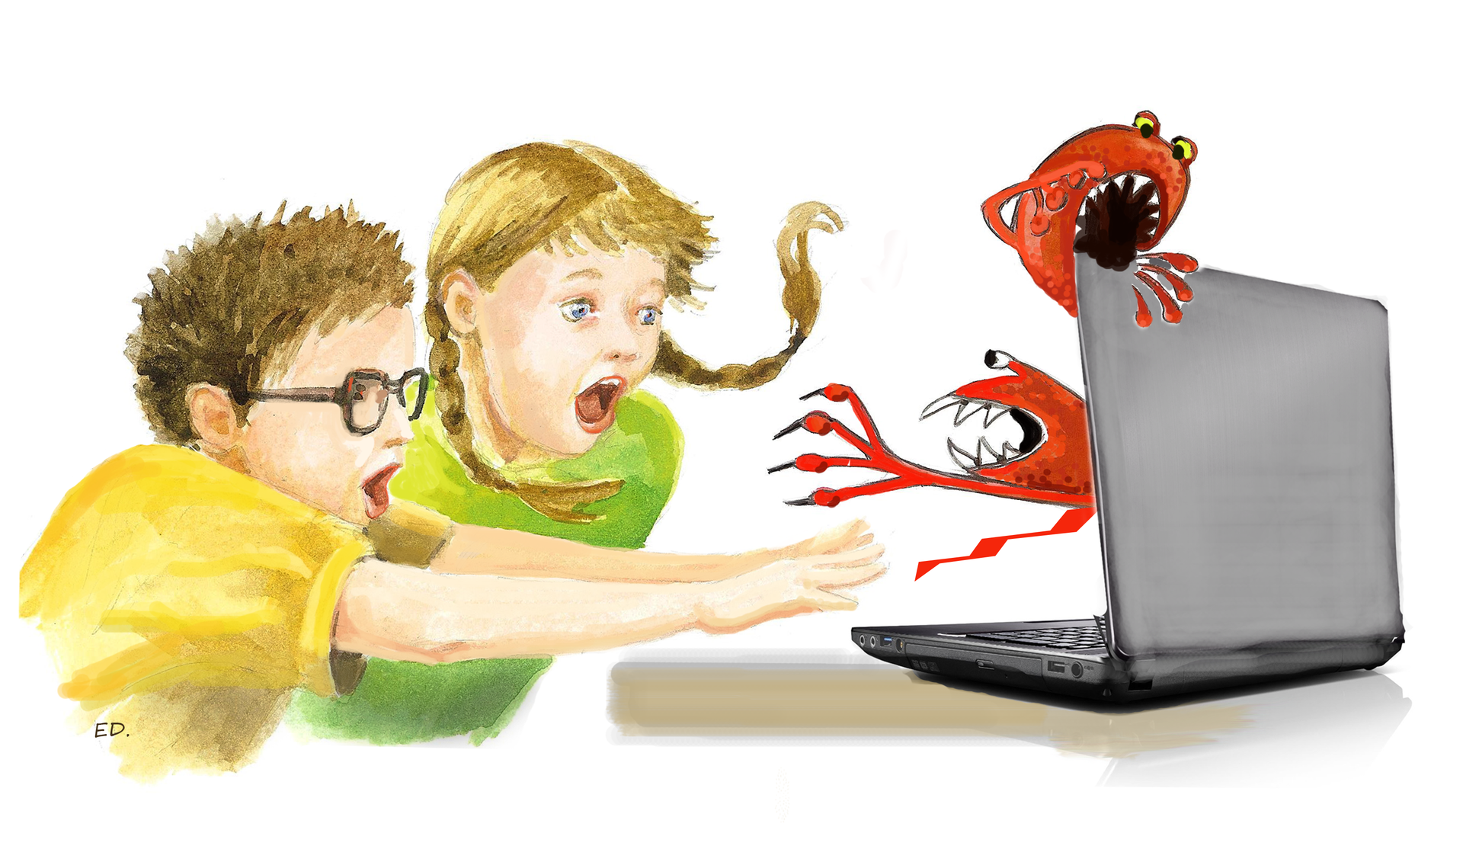

Slide 16
Zagrożenia
Pamiętajcie również o tym, że kontaktujemy się tylko ze znanymi nam osobami. Rozmawiamy tylko wtedy, kiedy wiemy kto jest po drugiej stronie ekranu.

Slide 17
Zagrożenia
Co raz trafi do sieci, już w niej pozostanie. Pamiętajcie o tym umieszczając w sieci swoje fotografie.

Slide 18
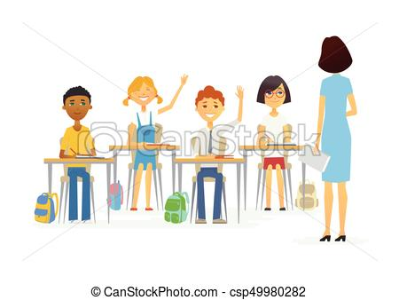

Slide 19
Nie możemy się spotkać w realnym świecie. Mamy namiastkę tych spotkań w świecie wirtualnym.
Dlatego traktujmy się nawzajem
z szacunkiem. Pamiętajmy o wzajemnej życzliwości i uprzejmości. Na lekcjach,
ale i w prywatnych kontaktach.
Serdecznie pozdrawiam i życzę dużo zdrowia.

Slide 20
Dziękuję
Zapraszam również do obejrzenia serii filmików p.t. „Owce w sieci”
https://www.youtube.com/watch?v=koKXTaiPvKI – tu pierwszy odcinek.
Są to bardzo zabawne filmy, które przybliżą Wam wszystko to, a może jeszcze więcej, co jest związane z bezpieczeństwem w sieci.
Zaproście Rodziców do wspólnego oglądania.
Źródła:
opracowania własne
epodreczniki.pl
kasia-informatyka.blogspot.com
Canstockphoto.com

